Slide 1
Vì sao gọi là pin khoai tây?
Vì sao lại thấy xuất hiện hiệu điện thế ở củ khoai tây?

Slide 2
CHỦ ĐỀ 5: PIN ĐIỆN VÀ ĐIỆN PHÂN
BÀI 10: THẾ ĐIỆN CỰC CHUẨN CỦA KIM LOẠI

Slide 3
NỘI DUNG
I/ Cặp oxi hoá – khử của kim loại
II/ Thế điện cực chuẩn của kim loại
1/ Thế điện cực chuẩn
2/ Bảng thế điện cực của kim loại và ứng dụng

Slide 4
I/ Cặp oxi hoá – khử của kim loại
Xem video
HS quan sát thí nghiệm thấy xảy ra hiện tượng gì?

Slide 5
I/ Cặp oxi hoá – khử của kim loại
Xác định chất khử - chất oxi hoá ở VD sau?
Chất khử (tăng số oxh): Zn
Chất oxh (giảm số oxh): H⁺¹

Slide 6
I/ Cặp oxi hoá – khử của kim loại
Cho hai phản ứng sau:
Zn(s) + Cu²⁺⁽aq) → Zn²⁺(aq) + Cu(s) (1)
Cu(s) + 2Ag⁺(aq) → Cu²⁺(aq) + 2Ag(s) (2)
Hãy xác định chất oxi hoá, chất khử trong mỗi phản ứng trên.
LG: Phản ứng (1): Chất khử là Zn, chất oxi hóa là Cu²⁺
Phản ứng (2): Chất khử là Cu, chất oxi hóa là Ag⁺
Cặp oxi hoá – khử:
Phản ứng (1): Zn²⁺/Zn; Cu²⁺/Cu.
Phản ứng (2): Cu²⁺/Cu; Ag⁺/Ag.

Slide 7
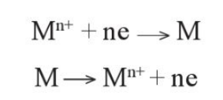
I/ Cặp oxi hoá – khử của kim loại

Slide 8
I/ Cặp oxi hoá – khử của kim loại
Dựa vào dãy điện hoá => cặp oxi hoá khử
:
Dựa vào dãy điện hoá => Cặp oxi hóa khử là:
Mg²⁺/Mg; Al³⁺/Al; Zn²⁺/Zn; Fe²⁺/Fe; Fe³⁺/Fe; Fe³⁺/Fe²⁺; Sn²⁺/Sn; Pb²⁺/Pb; 2H⁺/H₂; Cu²⁺/Cu; Cu⁺/Cu; Cu²⁺/Cu⁺; Ag⁺/Ag; Au³⁺/Au.

Slide 9
Cùng xem thí nghiệm
Điều gì đã xảy ra trên đinh iron (Fe)

Slide 10
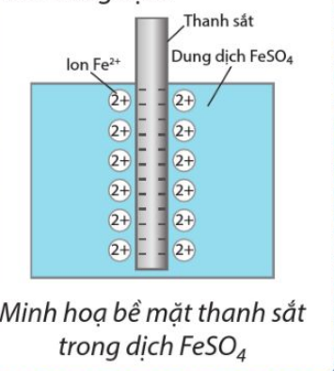
1/ Thế điện cực chuẩn
II/ Thế điện cực chuẩn của kim loại
+ Cho kim loại M vào dd M^{n+} tạo thành 1 điện cực
+ Thế điện cực của cặp O-K của KL trong ĐKC (nồng độ ion KL trong dd là 1M, ở 25ºC) được gọi là thế điện cực chuẩn của KL (hay thế khử chuẩn của KL), kí hiệu Eº_{oxh/kh,} đơn vị là V (Volt)
☞ Theo chiều E⁰_{M}^{n+}_{/M} tăng
+ Tính oxi hoá của cation M^{n+} càng mạnh.
+ Tính khử của các kim loại M càng yếu

Slide 11
1/ Thế điện cực chuẩn
II/ Thế điện cực chuẩn của kim loại

Slide 12
1/ Thế điện cực chuẩn
II/ Thế điện cực chuẩn của kim loại
2/ Bảng thế điện cực của kim loại và ứng dụng
So sánh thế điện cực chuẩn của cặp oxi hoá khử Fe²⁺/Fe và Pb²⁺/Pb. Từ đó, so sánh tính oxi hoá của Fe²⁺ và Pb²⁺, tính khử của Fe và Pb.
⟹ Tính oxi hóa của Fe²⁺ <Pb²⁺.
Tính khử của Fe > Pb.

Slide 13
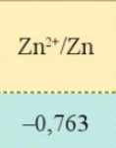
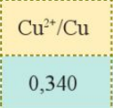
1/ Thế điện cực chuẩn
II/ Thế điện cực chuẩn của kim loại
2/ Bảng thế điện cực của kim loại và ứng dụng
Ứng dụng của bảng thế điện cực kim loại
so sánh tính khử và tính oxi hoá giữa các cặp oxi hoá khử
Tính khử: Zn>Cu
Tính oxi hoá: Cu²⁺ > Zn²⁺

Slide 14
1/ Thế điện cực chuẩn
II/ Thế điện cực chuẩn của kim loại
2/ Bảng thế điện cực của kim loại và ứng dụng
Ứng dụng của bảng thế điện cực kim loại
so sánh tính khử và tính oxi hoá giữa các cặp oxi hoá khử
Dự đoán chiều của phản ứng

Slide 15
b)
II/ Thế điện cực chuẩn của kim loại
Phản ứng nào sau đây có thể xảy ra ở điều kiện chuẩn? Giải thích.
a.Cu_{(s)} + Fe³⁺_{(aq)} → ?
Tính oxi hoá: Fe³⁺ >Cu²⁺ và Tính khử: Cu> Fe²⁺
Cu_{(s)} + 2Fe³⁺_{(aq)} → Cu²⁺_{(aq)} + 2Fe²⁺_{(aq)}
b) Ag_{(s)} + Sn²⁺_{(aq)} → ?
Tính oxi hoá: Ag⁺ >Sn²⁺ và Tính khử: Sn> Ag
=> Không xảy ra phản ứng

Slide 16
1/ Thế điện cực chuẩn
II/ Thế điện cực chuẩn của kim loại
2/ Bảng thế điện cực của kim loại và ứng dụng
Ứng dụng của bảng thế điện cực kim loại
so sánh tính khử và tính oxi hoá giữa các cặp oxi hoá khử
Dự đoán chiều của phản ứng

Slide 17
Tổng kết

Slide 18
Luyện tập
BT 1: Tính oxi hóa của cation nào mạnh nhất, tính khử của KL nào mạnh nhất, biết :
Eº_{Mg}²⁺_{/Mg}=-2,37V; Eº_{Al}³⁺_{/Al}=-1,66V; Eº_{Cu}²⁺_{/Cu}=0,34V
Giải
Tính oxi hoá mạnh nhất: Cu²⁺
Tính khử mạnh nhất: Mg

Slide 19
Luyện tập
BT 2: Xác định chiều của phản ứng
Eº_{Ag}⁺_{/Ag}=0,80V; Eº_{Cu}²⁺_{/Cu}=0,34V
Cu²⁺ Ag⁺
Cu Ag
Giải
Ag⁺ + Cu →Ag + Cu²⁺

